Slide 1


МФТИ, ПИШ РПИ
Осень 2026/2027
Машинное Обучение
В Задачах Радиолокации
#4:SAR-Optical Image Matching
Авторы:
Гнатов Михаил Андреевич
Доброжанский Владимир Алексеевич

Slide 2


Темы на сегодня
Постановка задачи SAR-Opt Matching
Классические методы решения задачи
ML-подходы к решению задачи
Аугментации
Датасеты
Метрики качества

Slide 3
Постановка задачи
SAR-Opt Matching

Slide 4
Постановка задачи SAR-Opt Matching
Термины:
Opt (optical images, оптические изображения) — изображения видимого или инфракрасного диапазона.
Matching (сопоставление) — задача поиска и установления соответствия между объектами из разных наборов данных на основе определённых критериев.
Матчер — алгоритм, выдающий пары соответственных точек.
Keypoint (ключевая точка) — характерная точка на изображении, отличающаяся по какому-либо критерию (зачастую граничная или угловая).
Гомография — проективное преобразование, сохраняющее прямые линии. Задаётся матрицей 3х3, точно описывает отображение плоскости в плоскость. Укорочение и наложение гомографией не описываются.
Notes:
Гомография H — это правило «куда переезжает каждая точка», то есть матрица гомографии 3×3. Она переводит координаты пикселя на SAR в координаты того же места на Opt: (x, y) → (x′, y′). В простейшем случае это просто сдвиг, например «всё на 15 px вправо и на 8 px вниз». В общем случае добавляются поворот, масштаб, наклон и перспектива. У H 8 свободных параметров, а каждая пара точек даёт 2 уравнения (для x′ и y′), поэтому минимум нужно 4 пары.

Slide 5
Постановка задачи SAR-Opt Matching
Чем отличаются SAR и Opt:
Характеристика | SAR | Opt
Физика | Активное микроволновое зондирование | Пассивное отражение солнечного света
Диапазон | Микроволны (X, C, L-диапазоны) | Видимый/ИК спектр
Зависимость от погоды и освещения | Практически нулевая | Да (облака, туман, ночь)
Информация | Диэлектрическая проницаемость, шероховатость | Цвет, текстура
Геометрия | Наклонная дальность | Центральная проекция

Slide 6
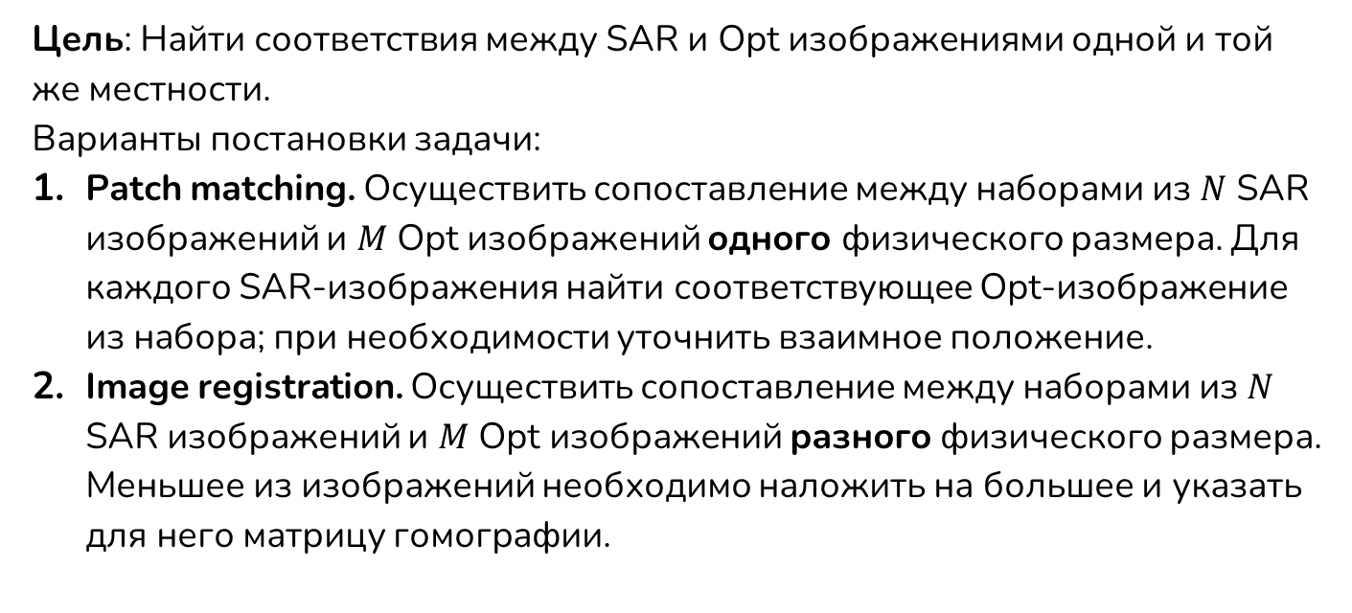
Постановка задачи SAR-Opt Matching
Цель: Найти соответствия между SAR и Opt изображениями одной и той же местности.
Варианты постановки задачи:
Patch matching. Осуществить сопоставление между наборами из $N$ SAR изображений и $M$ Opt изображений одного физического размера. Для каждого SAR-изображения найти соответствующее Opt-изображение из набора; при необходимости уточнить взаимное положение.
Image registration. Осуществить сопоставление между наборами из $N$ SAR изображений и $M$ Opt изображений разного физического размера. Меньшее из изображений необходимо наложить на большее и указать для него матрицу гомографии.

Slide 7
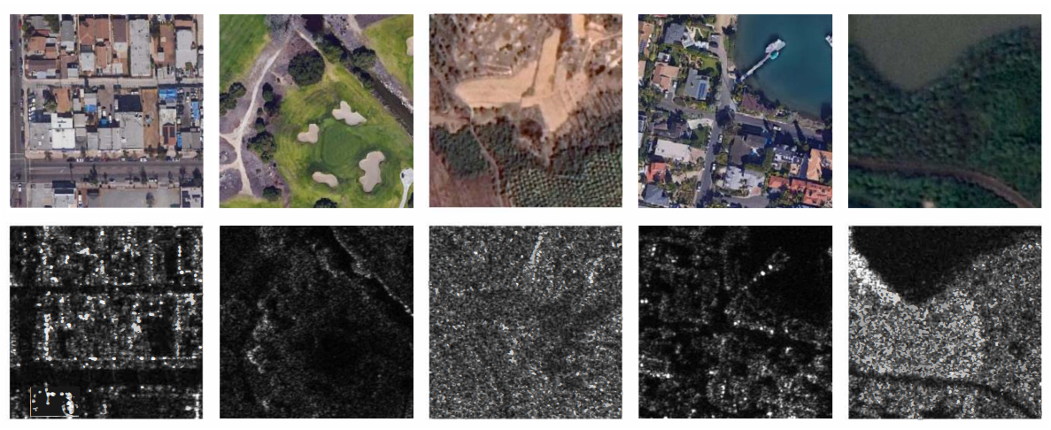
Постановка задачи SAR-Opt Matching
Вариант 1. Найдите пары:

Slide 8
Постановка задачи SAR-Opt Matching
Вариант 1. Правильный ответ

Slide 9
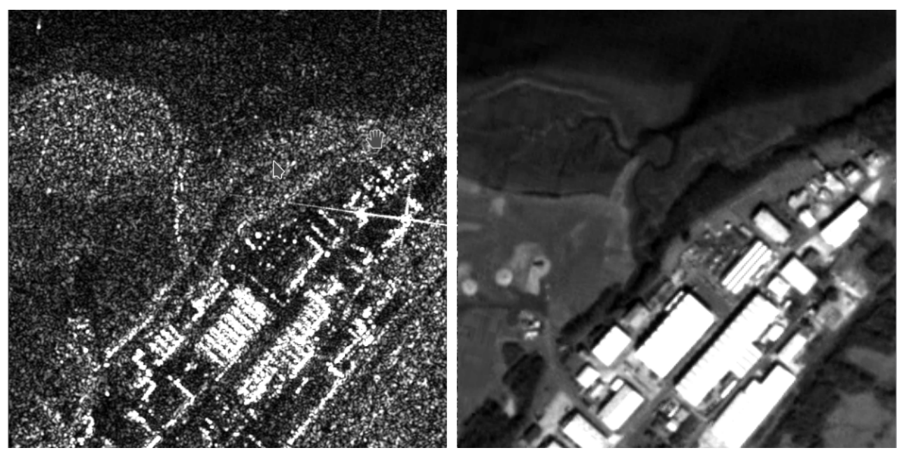
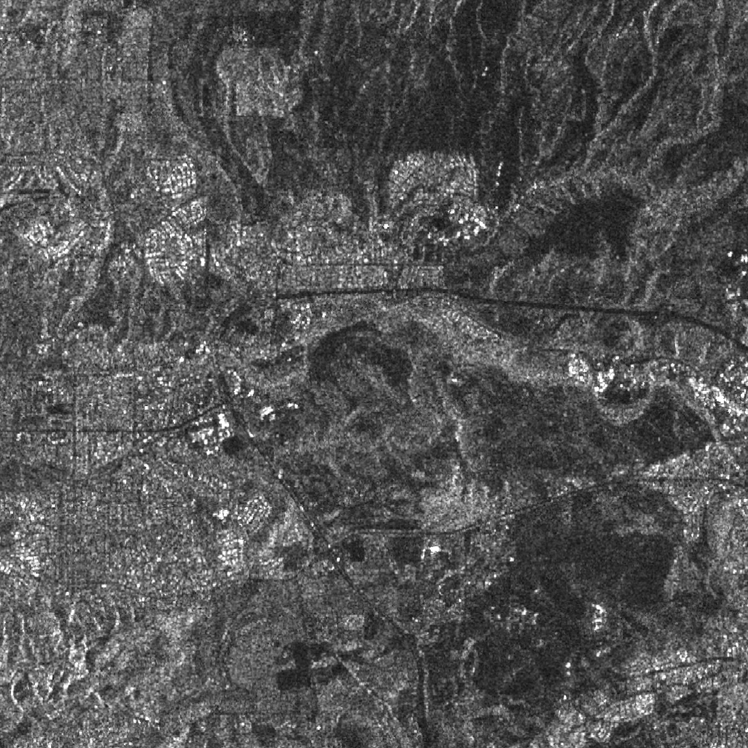
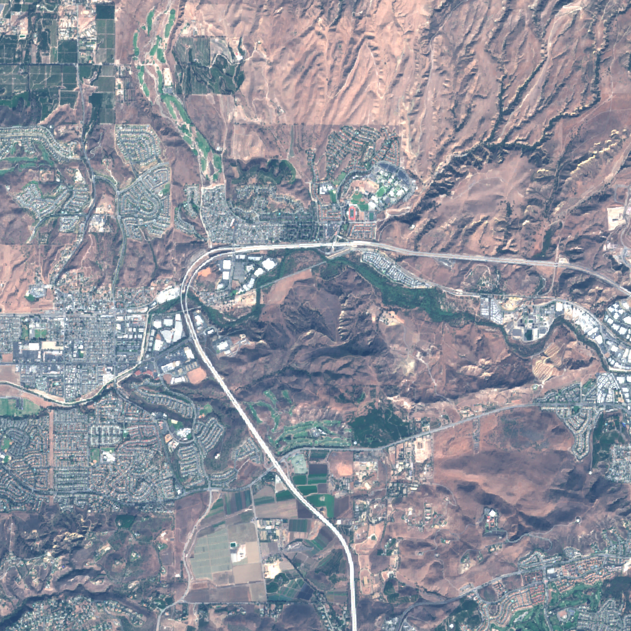
Постановка задачи SAR-Opt Matching
Пример второго варианта:

Slide 10
Постановка задачи SAR-Opt Matching
Пример второго варианта:

Slide 11
Постановка задачи SAR-Opt Matching
Где применяется задача SAR-Opt Matching:
Определение местоположения летательного аппарата (БПЛА, самолет) по SAR-снимку и имеющейся оптической карте.
Обогащение SAR-изображений информацией из оптики (и наоборот) для последующего обнаружения или классификации.
Идентификация новых объектов по SAR-снимкам с использованием оптических баз данных.
Задача геопривязки и регистрации изображений.
Обучение моделей перевода изображений.

Slide 12
Классические методы решения задачи

Slide 13
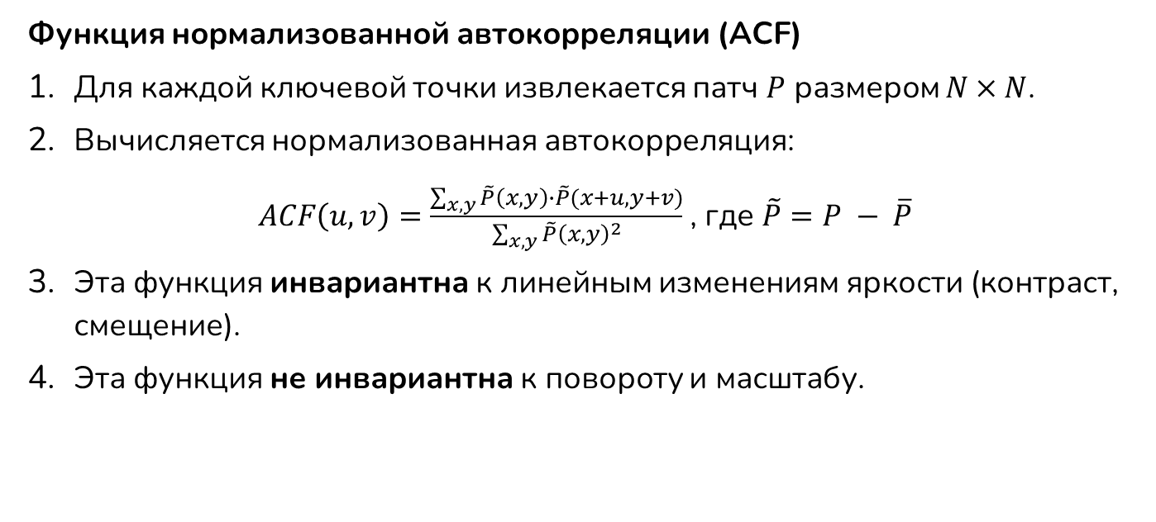
Классические методы решения задачи
Функция нормализованной автокорреляции (ACF)
Для каждой ключевой точки извлекается патч $P$ размером $N×N$.
Вычисляется нормализованная автокорреляция:
$ACF\left(u, v\right)=\frac{\sum_{x, y}{\tilde{P}\left(x, y\right)∙\tilde{P}(x+u, y+v)}}{\sum_{x, y}{\tilde{P}{\left(x, y\right)}^{2}}}$, где $\tilde{P}=P − \overline{P}$
Эта функция инвариантна к линейным изменениям яркости (контраст, смещение).
Эта функция не инвариантна к повороту и масштабу.
Notes:
ACF описывает структуру (масштаб и направленность повторяющихся элементов), а не саму яркость, — идея близка к self-similarity дескрипторам (LSS).
Патч (patch) — это небольшой квадратный фрагмент изображения, «окошко» N×N пикселей с центром в ключевой точке. Обычно N = 32–64.
На слайде 16 это работает так:
Детектор нашёл точку (x₀, y₀), например угол здания.
Вырезаем вокруг неё квадрат, скажем, 32×32 — это и есть P. В формуле x, y — координаты внутри этого квадрата, а не всего снимка.
Вычитаем из патча его среднюю яркость (это P̃) и считаем, насколько патч похож на самого себя, сдвинутого на (u, v). Например, вдоль дороги сходство остаётся высоким, поперёк — быстро падает.
Таблица ACF(u, v) по всем сдвигам и есть дескриптор точки. Дальше дескрипторы точек с SAR и с Opt сравниваются между собой.
На что обратить внимание студентов: в лекции слово «патч» встречается в двух смыслах.
У ACF и SIFT — маленькое окно вокруг одной точки (десятки пикселей).
На слайде про сиамские сети («SAR Патч», «Opt Патч») — целый фрагмент сцены, например 256×256 из OS dataset.
Принцип один — вырезанный кусок изображения, но масштаб разный. Стоит один раз проговорить это или добавить на слайд 4 термин: «Патч — прямоугольный фрагмент изображения: окно вокруг ключевой точки или фрагмент сцены, подаваемый в сеть»

Slide 14
Классические методы решения задачи
Классический подход
Обнаружение ключевых точек на обоих изображениях:
  SAR: адаптированные детекторы (SAR-SIFT + SAR-Harris);
  Opt: стандартные детекторы (SIFT, SURF, ORB).
Применение ACF.
Сопоставление по расстоянию между ACF-дескрипторами.
Отсев ложных соответствий через RANSAC и получение матрицы гомографии.
Другие варианты:
Поиск взаимной информации (Area-based методы)
структурные дескрипторы (HOPC, CFOG, RIFT).
Notes:
SAR-SIFT: Градиент считается через отношение: log(M1/M2), где M1 и M2 — экспоненциально взвешенные средние по две стороны от пикселя. Общий множитель в отношении сокращается, поэтому градиент устойчив к спеклу. Точки ищутся а через многомасштабный SAR-Harris — детектор Харриса на этих же градиентах. Дескриптор устроен как в SIFT. Взаимная информация (MI) ловит любую статистическую зависимость и терпит нелинейную связь. Недостатки: медленная, с множеством локальных максимумов, нужно хорошее начальное приближение (например, по геопривязке).
Area-based: взаимная информация (MI). Точек здесь нет. Берём окно с одного снимка и сдвигаем его по области поиска на другом. Для каждого сдвига строим совместную гистограмму яркостей двух окон и считаем MI = H(A) + H(B) − H(A,B). Максимум MI означает лучший сдвиг.
MI не требует, чтобы яркости были похожи. Ей достаточно, чтобы они были предсказуемы друг по другу: если «тёмное на SAR» стабильно соответствует «светлому на Opt», MI это поймает.
Минусы: метод медленный, у функции много локальных максимумов, и нужна хорошая начальная оценка (например, по геопривязке ± десятки пикселей). Поэтому это инструмент для варианта 2, точного совмещения, а не для поиска пары.
Структурные дескрипторы. Общая идея: описывать не яркость, а форму — контуры, дороги, береговую линию. Форма у двух модальностей общая.
HOPC. Вместо градиента яркости используется фазовая конгруэнтность (Kovesi): мера того, насколько совпадают фазы откликов фильтров Лог-Габора разных масштабов. На крае фазы совпадают, и мера почти не зависит от яркости и контраста. По ней строятся плотные гистограммы ориентаций, похожие на HOG. Дальше идёт сопоставление шаблонов, но по картам дескрипторов, а не по пикселям.
CFOG. Та же идея, но проще и быстрее. Для каждого пикселя строится вектор из нескольких каналов ориентированных градиентов, сглаженных по пространству и по ориентациям. Сравнение идёт через FFT, поэтому поиск по всей области почти бесплатен.
RIFT. Это уже feature-based метод, по точкам, как SIFT. Точки ищутся на карте фазовой конгруэнтности, а дескриптор строится по карте индекса Лог-Габор-фильтра с максимальным откликом (MIM). Он устойчив к разнице модальностей, и, в отличие от HOPC и CFOG, не требует начального приближения.

Slide 15
Классические методы решения задачи
Дополнительные термины:
Inliers — пары точек, которые согласуются с гомографией H по заданному критерию. Например, если перенести точку SAR по правилу H, она попадёт не дальше чем в 3 px от своей пары на Opt.
Outliers — все остальные, то есть ошибки преобразования. Например, угол одной крыши сопоставился с другим похожим углом, перекрёсток — с соседним перекрёстком.

Slide 16
Классические методы решения задачи
RANSAC (Random Sample Consensus) оценивает преобразование по соответствиям на основе случайного выбора.
Случайно выбрать минимальный набор соответствий (для гомографии — 4 пары точек).
По нему вычислить гомографию H.
Найти количество inliers.
Повторить N раз, оставить H с максимумом inliers и пересчитать её только по всем inliers.
Notes:
Пример. Есть 10 точек: 7 лежат на прямой, 3 — случайный мусор далеко в стороне. МНК по всем 10 перекосит прямую к мусору. RANSAC делает так:
Берём 2 случайные точки — минимум для прямой — и проводим через них прямую.
Считаем, сколько из 10 точек лежат рядом с ней. Это и есть inliers.
Попали две хорошие точки → 7 inliers. Попала хоть одна мусорная → 1–2 inliers.
Повторяем много раз, берём вариант с максимумом inliers и делаем МНК только по этим 7 точкам.
Мусор просто не участвует в итоге. Для гомографии всё то же самое, только вместо 2 точек берём 4 пары, а вместо прямой строим H.

Slide 17
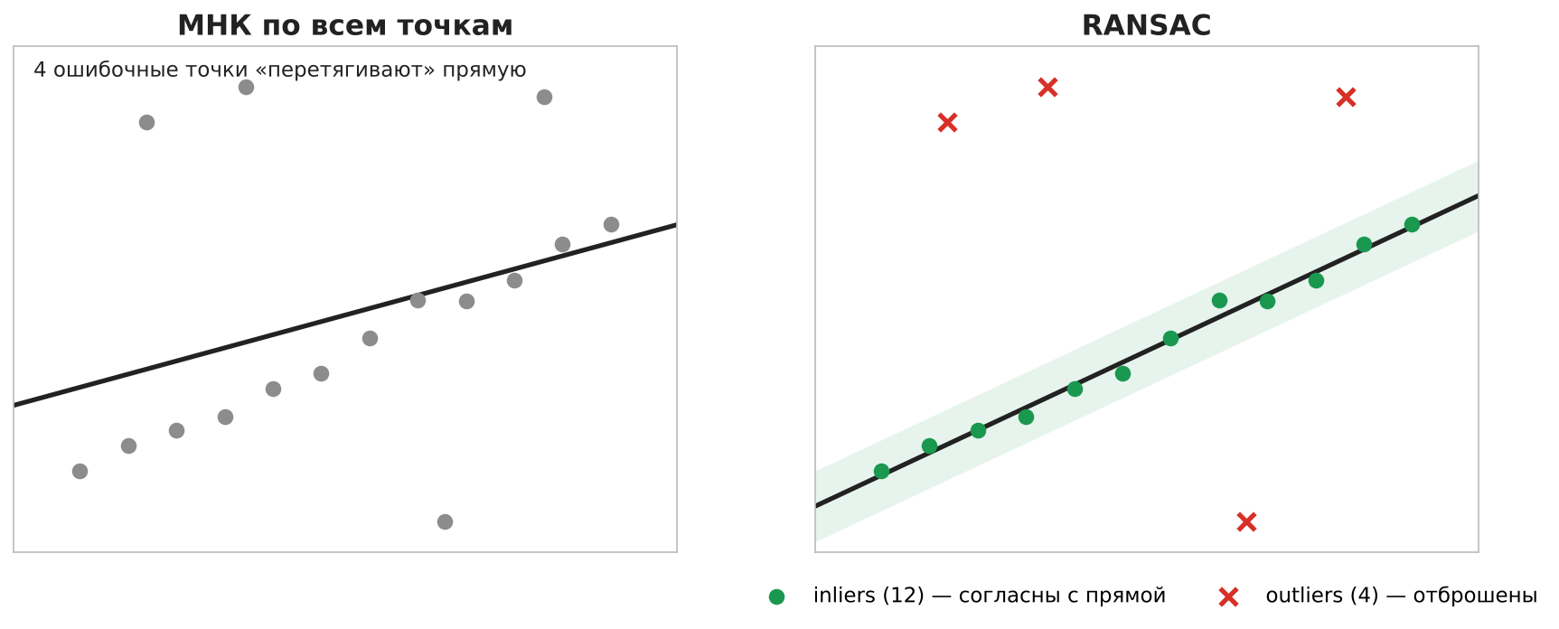
Классические методы решения задачи
Интуитивное понимание работы RANSAC на примере прямой
Notes:
Интуитивное понимание работы RANSAC
Есть 10 точек: 7 лежат на прямой, 3 — случайный мусор далеко в стороне. МНК по всем 10 перекосит прямую к мусору. RANSAC делает так:
1. Берём 2 случайные точки — минимум для прямой — и проводим через них прямую.
2. Считаем, сколько из 10 точек лежат рядом с ней. Это и есть inliers.
3. Попали две хорошие точки - это 7 inliers. Попала хоть одна мусорная - будет 1–2 inliers.
4. Повторяем много раз, берём вариант с максимумом inliers и делаем МНК только по этим 7 точкам.
Мусор просто не участвует в итоге. Для гомографии всё то же самое, только вместо 2 точек берём 4 пары, а вместо прямой строим H.

Slide 18
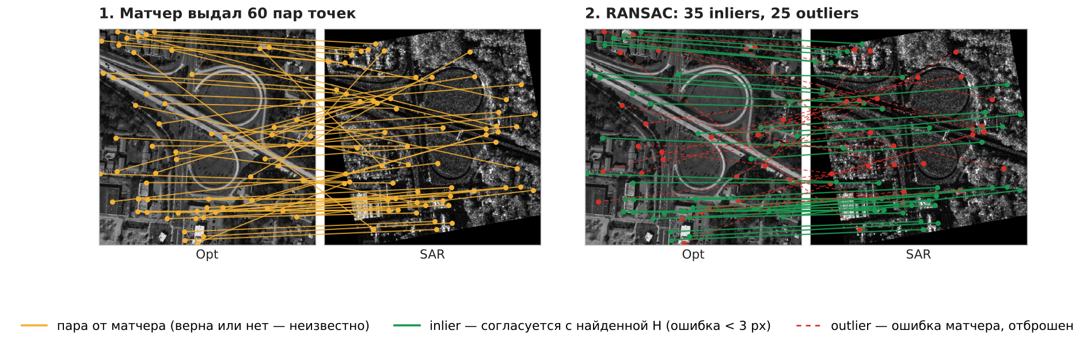
Классические методы решения задачи
Сопоставления на паре SAR–Opt до и после RANSAC.

Slide 19
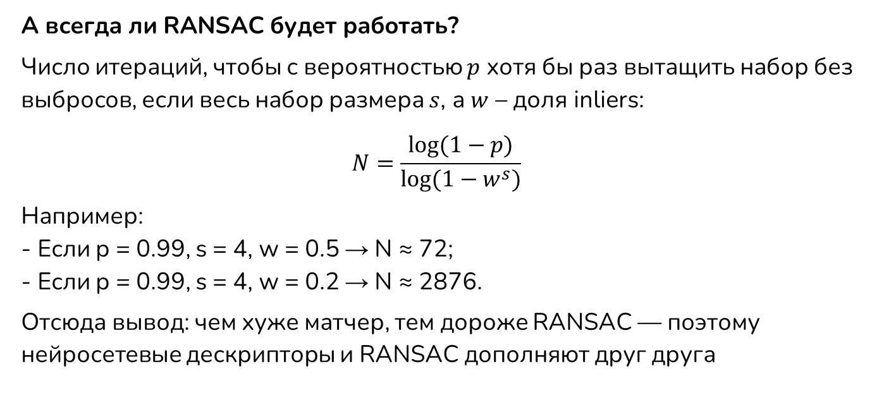
Классические методы решения задачи
A всегда ли RANSAC будет работать?
Число итераций, чтобы с вероятностью $p$ хотя бы раз вытащить набор без выбросов, если весь набор размера $s$, а $w$ – доля inliers:
$$N=\frac{log⁡(1−p)}{log⁡(1−w^{s})}$$
Например:
- Если p = 0.99, s = 4, w = 0.5 → N ≈ 72;
- Если p = 0.99, s = 4, w = 0.2 → N ≈ 2876.
Отсюда вывод: чем хуже матчер, тем дороже RANSAC — поэтому нейросетевые дескрипторы и RANSAC дополняют друг друга
Notes:
Уточнение: заранее w неизвестна — если бы мы знали, какие пары верные, RANSAC был бы не нужен. Поэтому на практике N пересчитывается на лету (адаптивный RANSAC). В качестве w берётся доля inliers лучшей найденной на данный момент модели. Как только попадается модель получше, N уменьшается, и алгоритм останавливается раньше. Так работает cv2.findHomography: параметр confidence (это наше p) и верхний предел maxIters. Формула на слайде нужна, чтобы показать, как быстро растёт цена, когда матчер слабый.
Выборка из 4 пар, среди которых есть ошибочная, даст кривую H. С ней согласны 4–5 пар — отбрасываем.
Выборка из 4 верных пар даст H ≈ «сдвиг +15/+8». С ней согласны все 60 верных — победитель.
Вероятность случайно вытащить 4 верные пары ≈ 0.6⁴ ≈ 0.13. Значит, примерно каждая 8-я попытка удачная, и для уверенности 99% хватит около 33 итераций (по формуле на слайде). Если верных только 20%, понадобится уже около 2900 итераций. Поэтому хороший матчер важен даже при наличии RANSAC.

Slide 20
ML-подходы к решению задачи

Slide 21
ML-подходы к решению задачи
Подход 1: Сиамские и Псевдосиамские сети
SAR Патч
CNN Энкодер
Вектор признаков
Евклидово/Косинусное расстояние
Opt Патч
CNN Энкодер
Вектор признаков
Сиамские сети – общие веса энкодера
Псевдосиамские сети – одинаковая архитектура веток, но раздельные веса
Notes:
Уточнить: в классической сиамской сети веса общие; для SAR–Opt часто используют псевдосиамскую сеть (ветки с разными весами или общая только голова), т.к. статистика модальностей сильно разная. Подписать на схеме, общие ли веса

Slide 22
ML-подходы к решению задачи
Подход 1: Сиамские и Псевдосиамские сети
Обучение:
Правильные пары: SAR и оптика одного места.
Неправильные пары: SAR и оптика разных мест.
Лосс: Contrastive Loss или Triplet Loss.
Преимущества:
Учится модально-инвариантным признакам из данных.
Хорошо масштабируется.
Недостатки:
Требует много размеченных пар.
Не дает геометрических соответствий напрямую.
Notes:
Сейчас всё чаще всего используют лоссы, где негативами служат все остальные примеры в батче: InfoNCE как в CLIP, hardest-in-batch, по сути развитие triplet с hard negative mining.

Slide 23
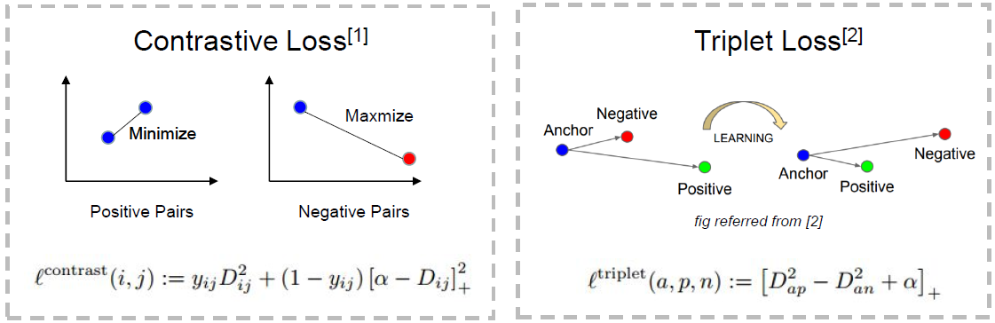
ML-подходы к решению задачи
Подход 1: Сиамские и Псевдосиамские сети
Сравнение Contrastive Loss и Triplet Loss.
[1] Hadsell, Chopra, LeCun, «Dimensionality Reduction by Learning an Invariant Mapping», CVPR 2006
[2] FaceNet: A Unified Embedding for Face Recognition and Clustering

Slide 24
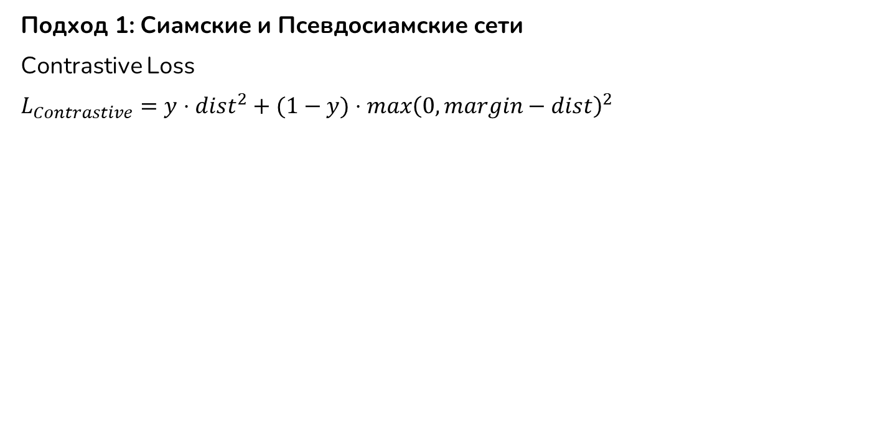
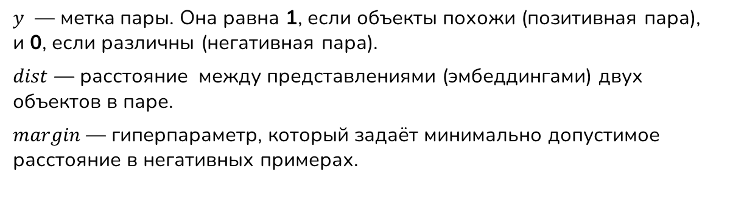
ML-подходы к решению задачи
Подход 1: Сиамские и Псевдосиамские сети
Contrastive Loss
$L_{Contrastive}=y⋅{dist}^{2}+(1−y)⋅max{\left(0, margin−dist\right)}^{2}$
$y$ — метка пары. Она равна 1, если объекты похожи (позитивная пара), и 0, если различны (негативная пара).
$dist$ — расстояние между представлениями (эмбеддингами) двух объектов в паре.
$margin$— гиперпараметр, который задаёт минимально допустимое расстояние в негативных примерах.

Slide 25
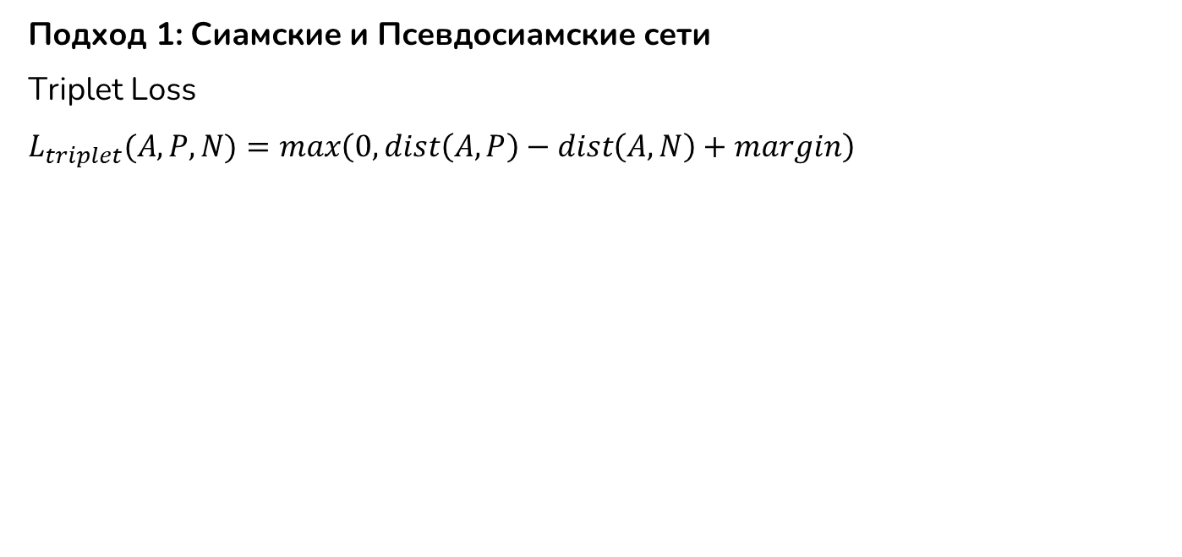
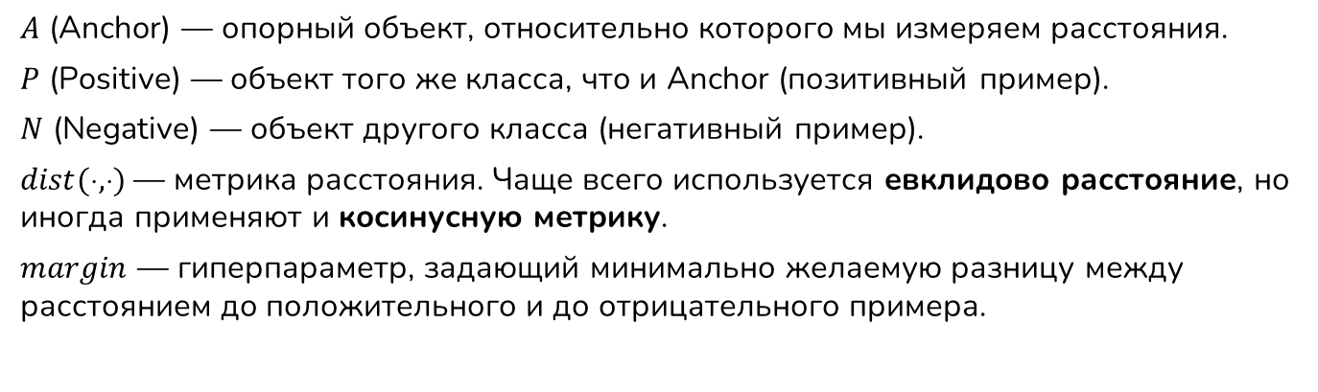
ML-подходы к решению задачи
Подход 1: Сиамские и Псевдосиамские сети
Triplet Loss
$L_{triplet}(A,P,N)=max\left(0,dist\left(A,P\right)−dist\left(A,N\right)+margin\right)$
$A$ (Anchor) — опорный объект, относительно которого мы измеряем расстояния.
$P$ (Positive) — объект того же класса, что и Anchor (позитивный пример).
$N$ (Negative) — объект другого класса (негативный пример).
$dist(⋅,⋅)$— метрика расстояния. Чаще всего используется евклидово расстояние, но иногда применяют и косинусную метрику.
$margin$ — гиперпараметр, задающий минимально желаемую разницу между расстоянием до положительного и до отрицательного примера.
Notes:
Негативы: случайные негативы слишком лёгкие, лосс быстро зануляется; используют hard / semi-hard negative mining внутри батча; эмбеддинги обычно L2-нормируют.

Slide 26
ML-подходы к решению задачи
Подход 2: Кросс-модальное сопоставление признаков
В эту категорию попадают современные архитектуры:
SuperPoint и LightGlue (адаптированные):
  SuperPoint: обнаружение + дескрипторы (в адаптированных версиях дообучается на SAR+Opt)
  LightGlue: трансформер с self- и cross-attention между точками двух изображений
LoFTR (Local Feature TRansformer):
  Использует трансформер для построения поля соответствий
  Работает на всем изображении, не только на ключевых точках
COTR (COrrespondence TRansformer):
  Прямое предсказание соответствий через attention
Notes:
SuperPoint — одна сеть сразу находит точки и считает для них дескрипторы: общий энкодер, две головы. Главная идея — самообучение без разметки. Сначала сеть учится находить углы на синтетических фигурах. Затем реальные снимки много раз искажают случайными гомографиями, и сеть учат находить одни и те же точки на всех версиях (homographic adaptation). Это хорошо ложится на SAR–Opt: в OS dataset пары уже совмещены, значит, обучающие примеры с известной H можно генерировать бесконечно.
LightGlue (преемник SuperGlue). На входе — два набора точек с дескрипторами. Слои внимания чередуются: self-attention внутри одного снимка («какие точки рядом со мной») и cross-attention между снимками («кто на другом снимке похож на меня»). Дескриптор каждой точки начинает учитывать контекст сцены. На выходе — матрица соответствий плюс оценка «есть ли у этой точки пара вообще». Для SAR–Opt это важно, потому что многие точки пары не имеют. Ещё LightGlue адаптивно останавливается раньше на простых парах, отсюда скорость.
LoFTR работает без детектора: точки не ищутся вообще. CNN строит карты признаков в разрешении 1/8. Трансформер с self- и cross-attention обрабатывает их целиком, и каждый «пиксель» получает контекст всей сцены. Грубые соответствия находятся на сетке 1/8, затем уточняются в маленьких окнах на разрешении 1/2. Плюс для SAR — находит соответствия на однородных участках, где детектор точек ничего не видит.
COTR — подход «по запросу». Задаём координату на снимке A, трансформер возвращает координату на снимке B. Затем рекурсивно «приближает» окрестность и уточняет ответ. Можно получить соответствие для любой точки, но это медленно.

Slide 27
ML-подходы к решению задачи
Подход 3: Гибридные методы
Идея в том, чтобы использовать лучшее от каждой сферы:
Извлечение ключевых точек при помощи CNN или трансформеров и алгоритм RANSAC:
  Нейросеть извлекает дескрипторы ключевых точек
  Классический RANSAC отсеивает ложные соответствия
Ансамблирование моделей

Slide 28
Аугментации

Slide 29
Аугментации
Цель аугментаций: Имитировать реальные различия между SAR и оптикой, а также временные изменения.
Аугментация | Применяется к | Зачем
Изменение яркости и контраста | SAR | Имитация разных условий съемки
Добавление спекл-шума | SAR | Реалистичный шум
Геометрические искажения | SAR | Имитация укорочения и наложения
Поворот | Оба | Разные углы съемки
Масштабирование | Оба | Разное разрешение, масштаб
Отражение | Оба | Инвариантность к ориентации сцены
Notes:
ВАЖНО: Геометрическое преобразование применяется либо одинаково к обоим снимкам (пара остаётся совмещённой), либо только к одному — тогда истинную гомографию нужно пересчитать (так и генерируют обучающие пары для оценки преобразования). Иначе разметка ломается
Укорочение и наложение зависят от рельефа, глобальным преобразованием их не воспроизвести. Честнее: «локальные упругие (elastic) искажения — грубая имитация рассогласования геометрий»
Подчеркнуть, что спекл мультипликативный: I·n, n ~ Gamma(L, 1/L) для L-look изображения. Motion Blur и Sharpen для SAR физического смысла не имеют

Slide 30
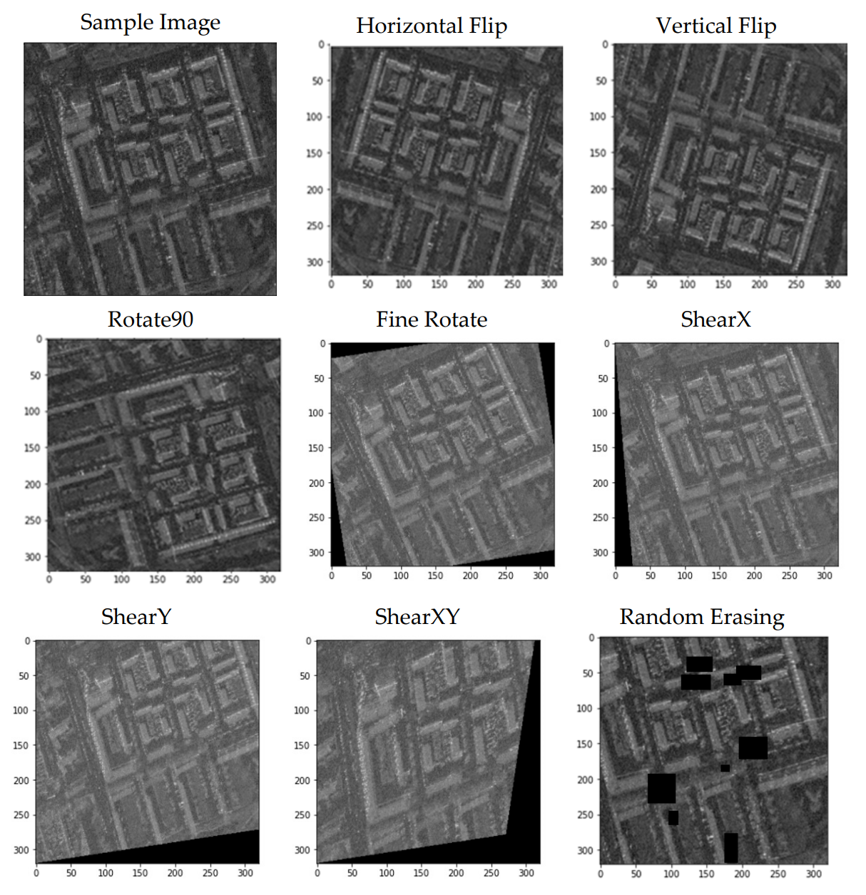
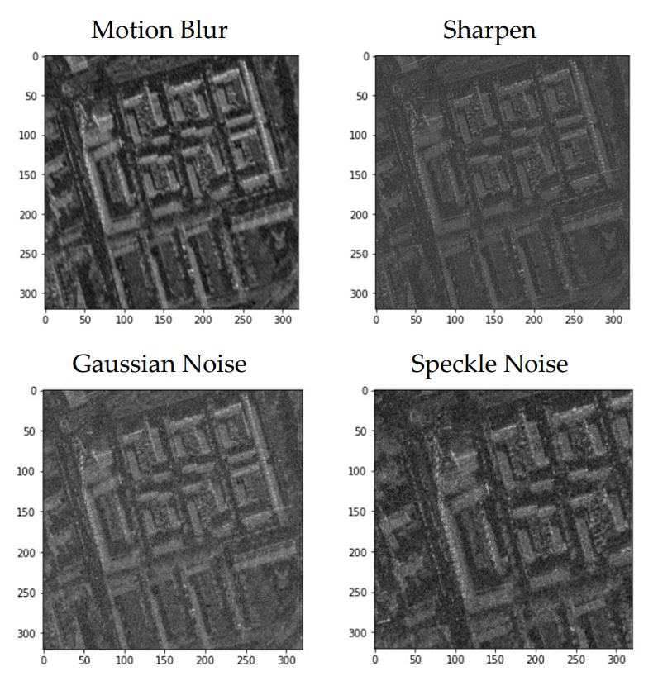
Аугментации
Примеры аугментаций

Slide 31
Аугментации
Специфичные аугментации.
Эти аугментации предлагаются в современных статьях и их можно пробовать использовать для своей задачи, заранее вручную посмотрев на результаты применения.
Использовать GAN для генерации "псевдо-SAR" из Opt (и наоборот).
Искусственное добавление или удаление объектов (зданий, техники).
Наложение объектов из одного изображения на другое (обязательно парно для SAR и Opt).

Slide 32
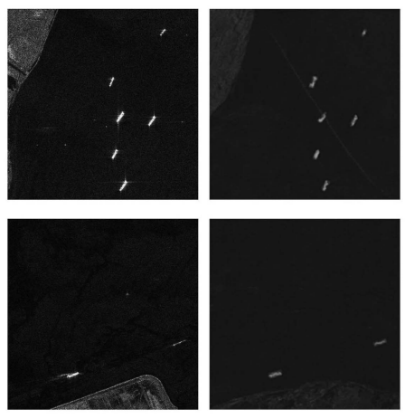
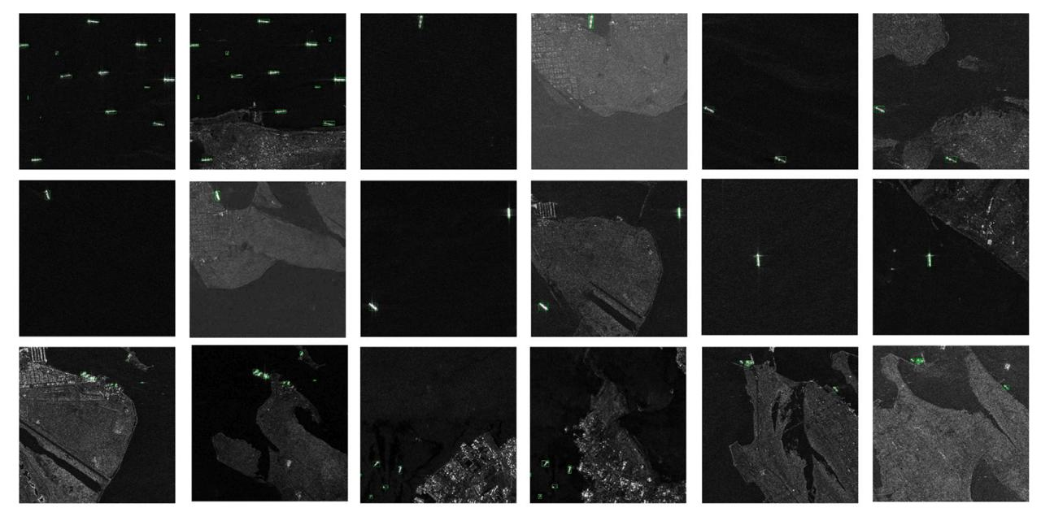
Аугментации
Примеры специальных аугментаций
Сгенерированные данные
Данные с наложенными объектами

Slide 33
Датасеты и источники данных

Slide 34
Датасеты и источники данных
Подход 1: Самостоятельный сбор данных
Выбрать области интереса (например, при помощи Copernicus Browser или Google Earth Engine).
Получить SAR и Opt снимки этих областей (например, используя данные спутников Sentinel или HT1-A).
Выполнить геопривязку Opt изображений к SAR (чаще всего, автоматизировано, с ручным доуточнением).
Нарезка на изображения фиксированного размера.
Notes:
Sentinel-1 (SAR, C-диапазон) + Sentinel-2 (оптика)

Slide 35
Датасеты и источники данных
Подход 2: Готовые датасеты
Популярные датасеты:
SEN1-2
QXS-SAROPT
OS Dataset
SAR2OPT
SpaceNet6
Stellar-Vision (по запросу, для исследований)

Slide 36
Метрики качества

Slide 37
Метрики качества
Что мы измеряем?
Уровень | Вопрос | Метрики
Пара снимков | Нашли ли правильный Opt для SAR? | Recall@K, MRR; для верификации — ROC-AUC, FPR95, Precision/Recall/F1 при заданном пороге
Соответствия точек | Сколько пар точек в сопоставлении найдено верно? | NCM, CMR, MMA@ε
Преобразование | Насколько точно совмещены снимки? | RMSE по контрольным точкам, ошибка углов, Success Rate@ε
Эксплуатация | Годится ли на практике? | Время на пару, доля отказов

Slide 38
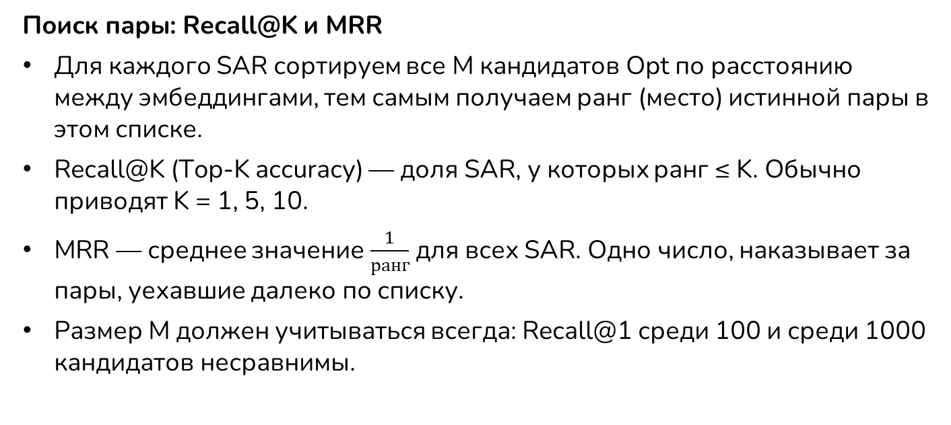
Метрики качества
Поиск пары: Recall@K и MRR
Для каждого SAR сортируем все M кандидатов Opt по расстоянию между эмбеддингами, тем самым получаем ранг (место) истинной пары в этом списке.
Recall@K (Top-K accuracy) — доля SAR, у которых ранг ≤ K. Обычно приводят K = 1, 5, 10.
MRR — среднее значение $\frac{1}{ранг}$ для всех SAR. Одно число, наказывает за пары, уехавшие далеко по списку.
Размер M должен учитываться всегда: Recall@1 среди 100 и среди 1000 кандидатов несравнимы.
Notes:
Почему не кластеризация. Нам неважно, как точки группируются во всём пространстве, важно одно: свой Opt ближе чужих. Ровно это и измеряют ранговые метрики.

Slide 39
Метрики качества
Верификация: это одно и то же место?
ROC-AUC — отражает то, насколько случайная истинная пара ближе случайной ложной. Не зависит от порога; чем больше, тем лучше.
FPR95 — доля ложных срабатываний при пороге, который находит 95% истинных пар. Это стандарт в статьях про сопоставление; чем меньше, тем лучше.
Precision / Recall / F1 — при конкретном рабочем пороге. Порог выбираем на валидации, метрики сообщаем на тесте.
Notes:
Иногда вопрос другой: принесли одну пару — совпадает или нет? Это бинарная классификация по расстоянию: «совпадает», если d < порога
Precision, Recall и $F_{1}$ обычно считаются исходя из заранее выбранного порога. Но на практике можно поступить и по-другому: выбрать лучший порог в зависимости от того, где получились самые лучшие метрики на валидации и использовать модель с этим порогом.
Порог выбирается на валидации, метрики сообщаются на тесте. Подбор порога на тесте — утечка и завышенная оценка

Slide 40
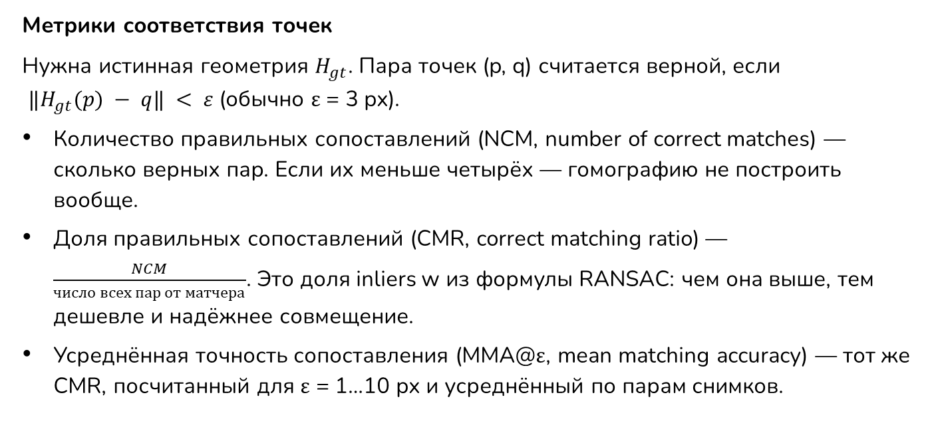
Метрики качества
Метрики соответствия точек
Нужна истинная геометрия $H_{gt}$. Пара точек (p, q) считается верной, если
$‖H_{gt}(p) − q‖ < ε$ (обычно ε = 3 px).
Количество правильных сопоставлений (NCM, number of correct matches) — сколько верных пар. Если их меньше четырёх — гомографию не построить вообще.
Доля правильных сопоставлений (CMR, correct matching ratio) — $\frac{NCM}{число всех пар от матчера}$. Это доля inliers w из формулы RANSAC: чем она выше, тем дешевле и надёжнее совмещение.
Усреднённая точность сопоставления (MMA@ε, mean matching accuracy) — тот же CMR, посчитанный для ε = 1…10 px и усреднённый по парам снимков.
Notes:
Если брать пример из слайда 21: RANSAC; пример с 60 парами, NCM = 36, CMR = 36/60 = 0.6. 35 — это inliers RANSAC, а не верные пары: одна верная пара отстоит от H_gt на 2.8 px, а от найденной H — больше 3 px
MMA@ε: Рисуется кривой: по горизонтали ε, по вертикали доля верных.

Slide 41
Метрики качества
Метрики точности совмещения
Mean Matching Error — среднее расстояние (в пикселях) между предсказанными и истинными положениями точек после применения найденного преобразования. Аналогично, можно посчитать MSE и RMSE.
Доля успешных совмещений (Success Rate@ε SR) — доля пар снимков, совмещённых с RMSE < ε (например, 3/5/10 px).
Notes:
Почему нужен SR, а не средний RMSE: одна неудачная пара с ошибкой 200 px среди 99 идеальных даёт средний RMSE 2 px. У совмещения ошибки бимодальны: «совместили с точностью пикселя» или «промахнулись совсем». Поэтому приводят SR и RMSE только по успешным парам (или медиану).

Slide 42
Метрики качества
Обратить внимание
1. Разметка сама неточна. Пары совмещены геопривязкой с какой-то остаточной ошибкой. Требовать точность лучше разметки бессмысленно
2. Размер галереи и похожие сцены. Соседние фрагменты одного снимка, а тем более однородные (поле, вода), сложно различить даже эксперту — Recall@1 падает не по вине модели.
3. Пороги и гиперпараметры подбираем на валидации, тест – только проверка.
4. Время и отказы. Метод с SR 95%, который считает пару минуту, для навигации БПЛА хуже метода с SR 90% за 50 мс. Время на пару и долю отказов (RANSAC не нашёл H) приводим наряду с метриками точности.

Slide 43
В заключение
Зачастую может оказаться так, что конкретная задача не вписывается в привычную парадигму, поэтому я всегда рекомендую сначала понять, чего не хватает уже имеющимся методам сопоставления, чтобы достичь поставленной цели и только после этого переходить к пайплайну создания своей модели.
Метрики, использующиеся для оценки качества работы алгоритма сопоставления, не являются строго универсальными. В отдельных случаях подходящую метрику можно будет создать, используя комбинацию уже имеющихся, чтобы в полной мере оценить получившийся алгоритм.
Notes:
получившийся алгоритм - не обязательно ML-алгоритм

